Slide 1
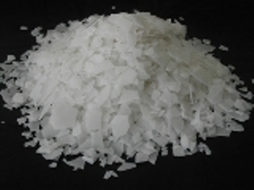
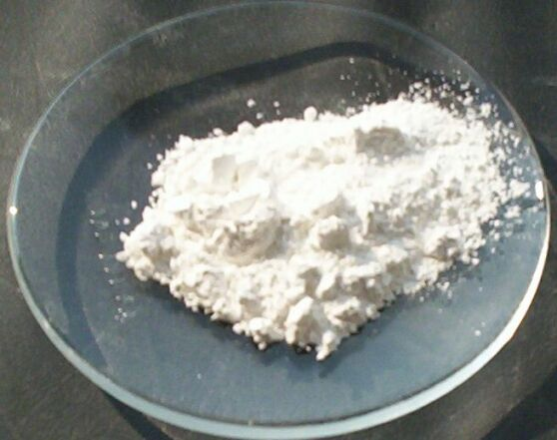
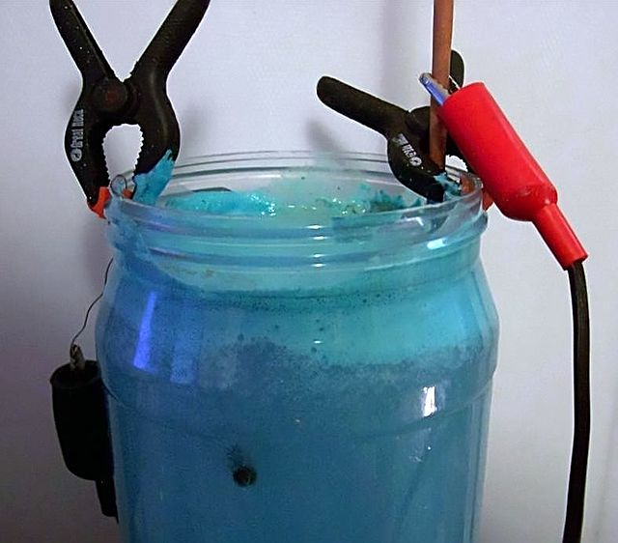
PHẦN KHỞI ĐỘNG
Quan sát hình ảnh các chất sau đây và hoàn thành các thông tin còn thiếu?
Natri hiđroxit hay còn gọi là xút hay xút ăn da. Chất này công thức hóa học là …………….
Vôi tôi hay còn gọi là …………. được dùng rộng rãi trong đời sống và sản xuất. Chất này có công thức hóa học là…………….
Cu(OH)₂ là chất rắn có màu xanh lơ. Chất này có tên gọi là……………..

Slide 2

Thực hiện thí nghiệm:
Nhỏ dung dịch phenolphtalein vào 2 dung dịch mất nhãn.
Nhỏ tiếp dung dịch Axit clohidđric vào dung dịch vừa thu được quan sát, giải thích.

Slide 3

CHỦ ĐỀ : BAZƠ

Slide 4
Làm các thí nghiệm theo hướng dẫn, ghi kết quả vào mẫu báo cáo:
STT | Cách tiến hành | Hiện tượng quan sát được | Nhận xét, kết luận về tính chất hóa học của bazơ
1 | Nhỏ 1 giọt NaOH lên quì tím.
2 | Nhỏ 2 giọt phenolphtalein vào ống nghiệm có chứa 1ml dd NaOH. Cho 1ml dung dịch HCl vào.
3 | Cho Cu(OH)₂ vào chén sứ nung trên ngọn lửa đèn cồn.

Slide 5

HOẠT ĐỘNG 1: TÍNH CHẤT HÓA HỌC CỦA BAZƠ
Làm đổi màu chất chỉ thị
Dung dịch bazơ làm cho quỳ tím chuyển sang màu xanh và làm phenolphtalein không màu chuyển sang màu đỏ.
2. Dung dịch bazơ tác dụng với oxit axit → muối và nước
Ca(OH)₂ + CO₂ → CaCO₃ ↓ + H₂O
3. Bazơ tác dụng với axit → muối và nước
Cu(OH)₂ + 2HCl → CuCl₂ + 2H₂O
NaOH + HCl → NaCl + H₂O
4. Các bazơ không tan bị phân hủy ở nhiệt độ cao tạo ra oxit và nước
Cu(OH)₂ CuO + H₂O

Slide 6
BÀI TẬP
Bài 1: Dãy gồm các bazơ bị nhiệt phân hủy là :
Cu(OH)₂, Mg(OH)₂, NaOH.
B. Fe(OH)₃, KOH, Mg(OH)₂.
Al(OH)₃, Fe(OH)₂, Mg(OH)₂.
Fe(OH)₂, Ba(OH)₂, Mg(OH)₂.

Slide 7
Bài 2: Phân hủy hết 9,8g Cu(OH)₂ khối lượng chất rắn thu được là :
A: 8 gam
B: 16 gam
C: 4 gam
D: 24 gam
Ta có
PT: Cu(OH)₂ CuO + H₂O
Mol: 0,1 0 ,1
Suy ra:
HẾT GIỜ
30
29
28
27
26
25
24
23
22
21
20
19
18
17
16
15
14
13
12
11
10
09
08
07
06
05
04
03
02
01
00
10
09
07
06
05
04
03
02
01
00
08
Thời gian suy nghĩ 30s, trả lời câu hỏi 10s

Slide 8
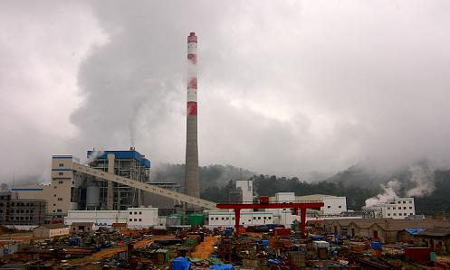
Bài 4
Trong quá trình sản xuất điện tại nhà máy nhiệt điện Sơn Động có tạo ra một số khí như: SO₂, CO₂, HCl, H₂S.
a) Nếu các khí này chưa được xử lý trước khi thải ra môi trường thì có ảnh hưởng gì đối với môi trường sống xung quanh?
b) Em hãy đề xuất một hóa chất rẻ tiền trong chất sau: nước, dung dịch nước vôi trong, nước biển để loại bỏ các khí trên trước khi thải ra môi trường? Giải thích.
Khí phát thải từ Nhà máy nhiệt điện Sơn Động, Bắc Giang

Slide 9


Slide 10

HƯỚNG DẪN VỀ NHÀ
Học thuộc tính chất hóa học của bazo
Làm bài tập số 2,3 và 5b ( 25) sgk
Đọc trước bài một số bazo quan trọng

